Slide 1
Air Wars
A game that develops knowledge

Slide 2
Съдържание
Какво представлява играта
Свързаност с темата
Оригинална идея
Използвани технологии
Изпълнение на проекта

Slide 3
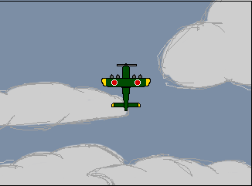
Какво представлява играта
Избираш герой.
Натискаш старт
Играеш

Slide 4
Защо бихте избрали нашата игра
Атрактивна
Занимателна
Лесни контроли
Зарибяваща
Образователна

Slide 5
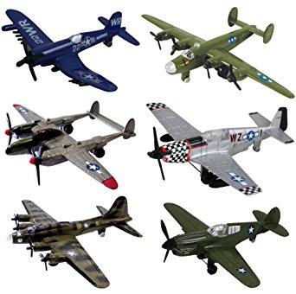
Как тази игра е свързана с темата
Събужда интерес към историята на Втората Световна Война
Летателни апарати от същия период

Slide 6
Каква е първоначалната идея
Arcade game
Меню с shop, start the game и exit
Магазинът съдържа 5 вида самолети и един Easter egg
Points - game money
In game purchases

Slide 7
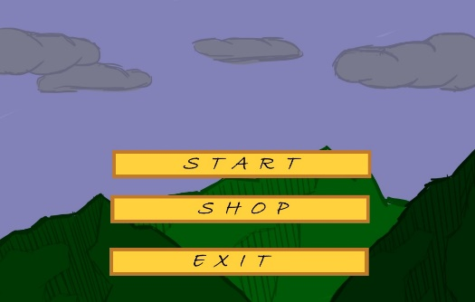
Main Menu – shop, start, exit

Slide 8
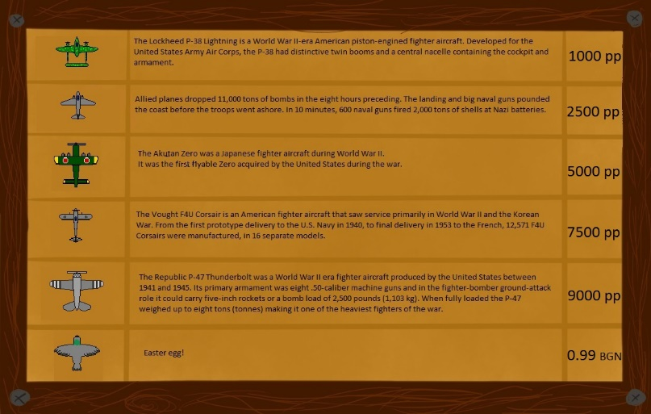
Shop

Slide 9
Използвани технологии
Технология за изпълнение на кода: Python
PyCharm
Python Shell
Програми за създаване на графика – paint.net; paint; Krita\
Звук – Sound Bible

Slide 10
Изпълнение на проекта
Кристиян Стоименов, Виолета Кабаджова, Стефани Стайкова – code
Стела Касабова, Стефан Босев – graphics
Стефан Босев – sounds and presentation

Slide 11

Благодаря за вниманието

